Slide 1
TRƯỜNG TIỂU HỌC QUỐC TUẤN
CHÀO MỪNG QUÝ THẦY CÔ VỀ DỰ GIỜ THĂM LỚP
ÂM NHẠC LỚP 4
ÔN HÁT: TẾT LÀ TẾT- NHẠC CỤ
GIÁO VIÊN: NGUYỄN CHÍ CÔNG

Slide 2
KHỞI
ĐỘNG

Slide 3
TRÒ CHƠI ÂM NHẠC:
Nghe giỏi đoán tài
Nghe giai điệu đoán tên bài hát,tên tác giả?.

Slide 4
ÂM NHẠC
BÀI 14: ÔN HÁT: TẾT LÀ TẾT- NHẠC CỤ

Slide 6
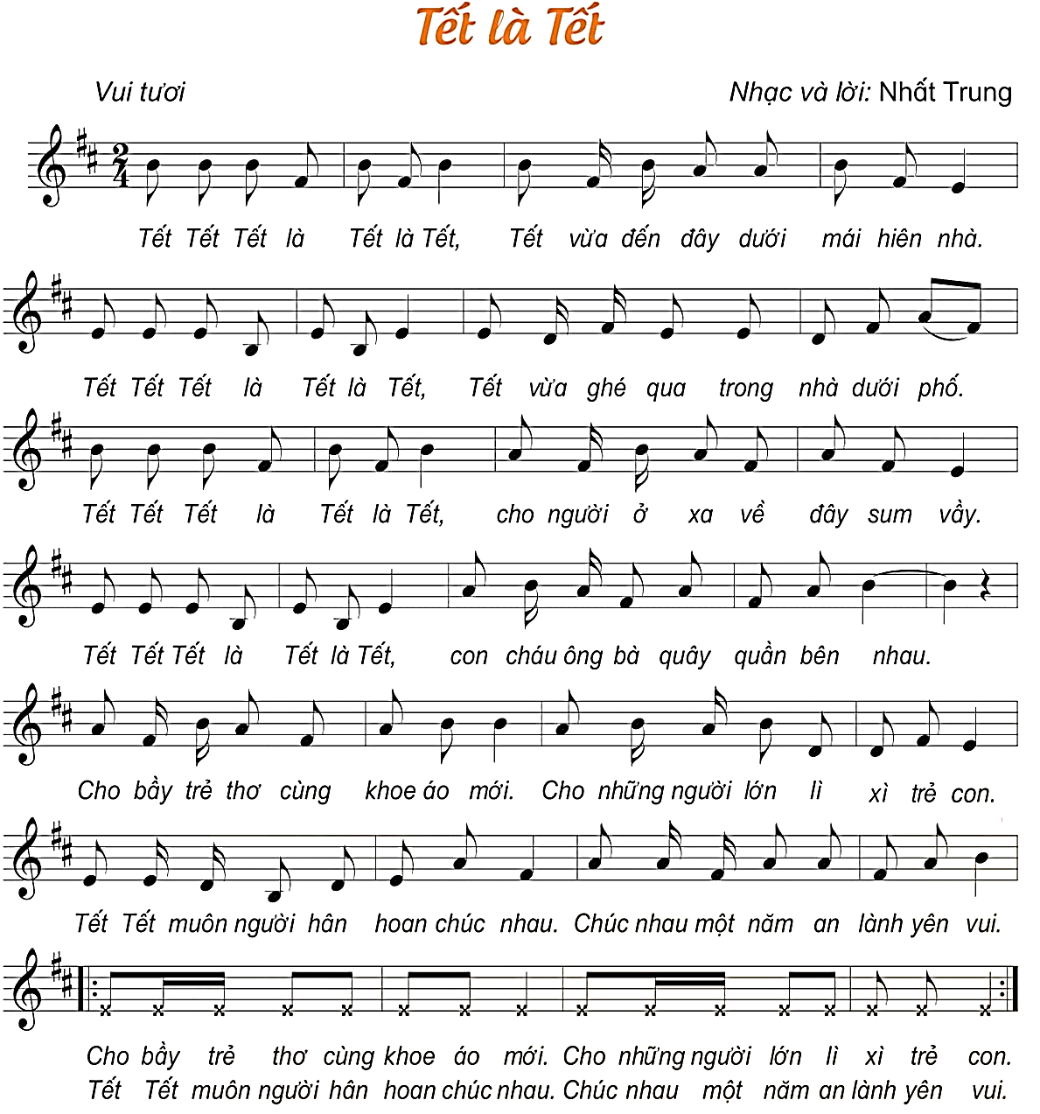
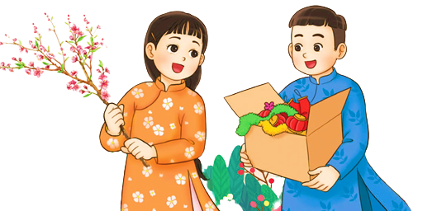
HÁT MẪU
GIAI ĐIỆU

Slide 7
HÁT
THEO NHẠC ĐỆM

Slide 8
NHẠC ĐỆM

Slide 9
HÁT
KẾT HỢP GÕ ĐỆM

Slide 10
NHẠC ĐỆM

Slide 11
HÁT KẾT HỢP
VẬN ĐỘNG CƠ THỂ

Slide 12
NHẠC ĐỆM
Tết tết tết là tết là tết, tết vừa đến đây dưới mái hiên nhà

Slide 13
HÁT KẾT HỢP
VẬN ĐỘNG MINH HỌA
THEO Ý THÍCH

Slide 14
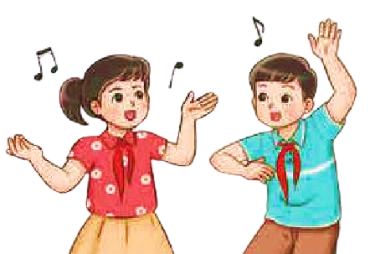
NHẠC ĐỆM

Slide 17
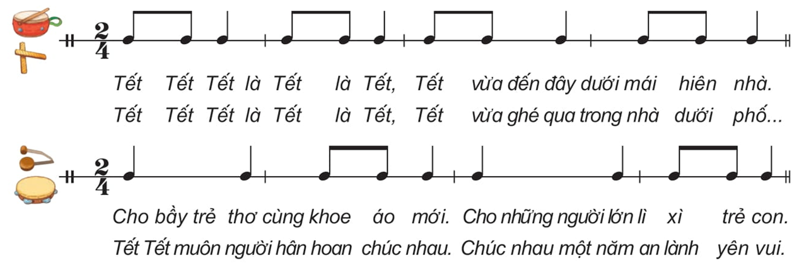
NHẠC ĐỆM

Slide 18
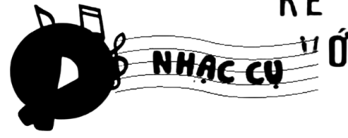
TIẾT 2

Slide 19
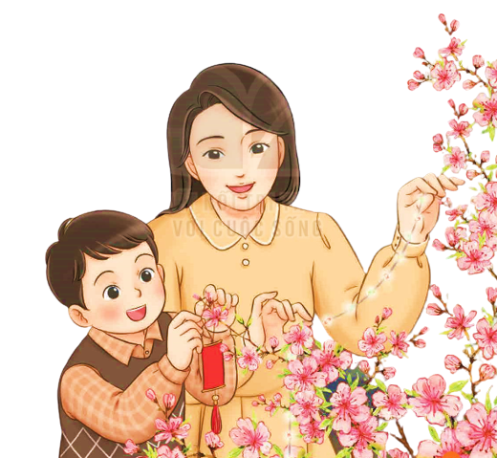
TIẾT 2

